Slide 1
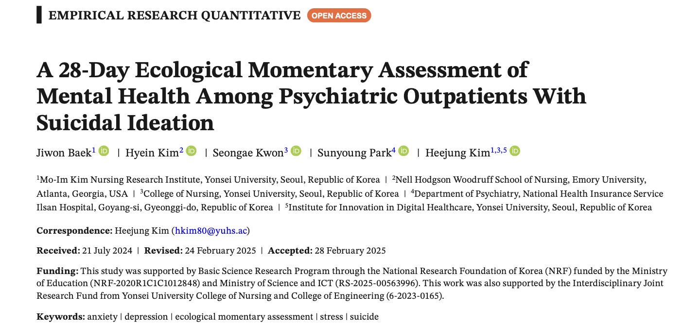
A 28 -­ Day Ecological Momentary Assessment of Mental Health Among Psychiatric Outpatients With Suicidal Ideation
Opazovalna, prospektivna, longitudinalna študija:
Tom Rupnik Medjedovič Neža Kržan
Ljubljana, 2.6.2025

Slide 2

RAZISKOVALN VPRAŠANJE
Raziskava je analizirala 28-dnevni vzorec samomorilnih misli pri psihiatričnih bolnikih z različnim tveganjem za samomor.
Glavna vprašanja so bila:
opis demografskih in duševnih značilnosti,
primerjava vzorcev samomorilnih misli med visokorizičnimi in nizkorizičnimi skupinami ter
ugotovitev povezav med samomorilnim razmišljanjem, depresijo, anksioznostjo in stresom skozi čas z metodo EMA.
Glavna hipoteza:
Vzorci samomorilskih misli so povezani z psihološkimi dejavniki (depresija, anksioznost in stres).
Dodatne hipoteze:
Različni psihološki, socialno-demografski in telesni dejavniki vplivajo na intenzivnost samomorilskih misli;
obstajajo razlike v vzorcih misli med skupinami z viskim in nizkim rizikom za samomor.

Slide 3

starejši od 19 let,
imajo pametni telefon,
lahko nosijo napravo za aktigrafijo,
govorijo in pišejo korejsko,
samomorilske misli ali vedenje v zadjem tednu,
morajo razumeti namen raziskave,
prostovoljno podati soglasje sodelovanja,
ne smejo sodelovati v drugi študiji.
Zaradi izvedbe med pandemijo COVID-19, je bilo težko zagotoviti zadostno število udeležencev.
Študija je bila z bolniki psihiatrične ambulante s samomorilskimi mislimi ali vedenjem, zato ni nujno, da so rezultati posplošljivi.
50 oseb
od 19 do 58 let
2 skupini:
visoko rizična: n = 40, 80%
nizko rizična: n = 10, 20%
vsaj 128 oseb,
150 - upoštevajoč pričakovano stopnjo izstopov
5 oseb izstopilo

Slide 4
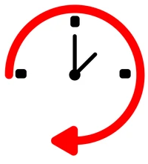
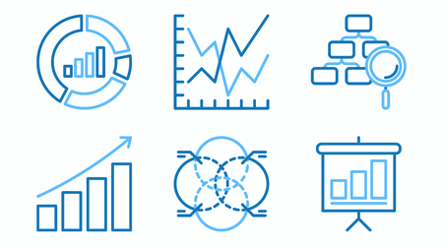
vsaj trikrat na dan v času 20 minut, vsak dan, preko spletne ankete, poročano o razpoloženju, anksioznosti, strestu in samomorilnih mislih,
v obdobju 28 dni,
nosili zapestno napravo v obdobju 2 tednov (v obdobju 1. in 3. tedna opazovanja)
prejeli 3195 EMA odgovorov,
v 76,1% so anketo dokončali
povprečen čas reševanja anket je bil 25,1 dni,
razpon od 15 do 28 dni,
maj 2021 – julij 2023
STATISTIČNE METODE:
t-testa za dva neodvisna vzorca,
neparametrični Wilcoxonov rang-sum test
hi-kvadrat analiza,
deskriptivna statistika z ICC in RMSSD,
panelni mešanih linearni regresijski modeli,
LR test.

Slide 5
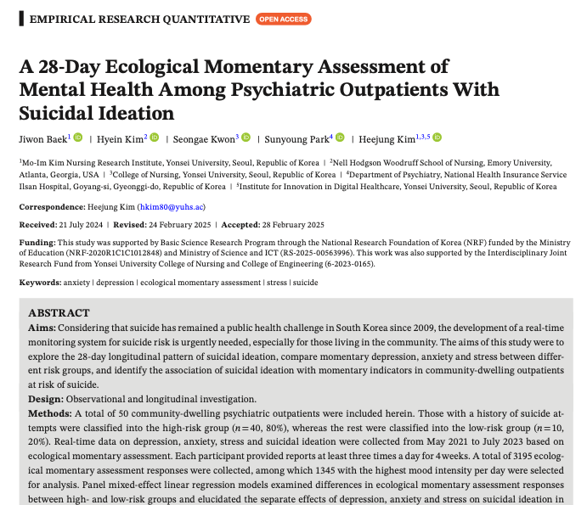

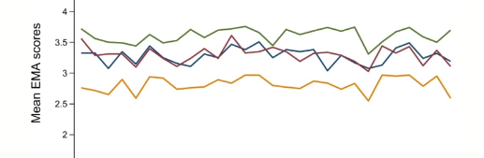
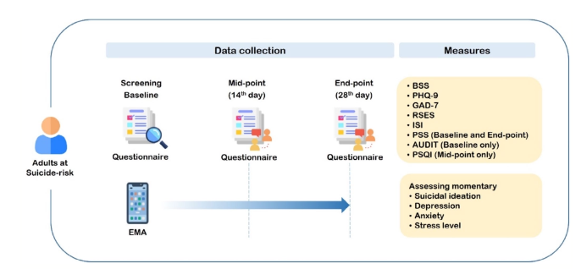
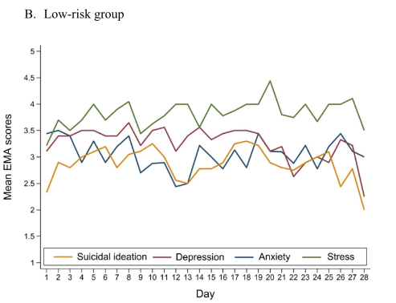
Raziskava sledi opisanemu protokolu,
podroben opis vseh metod dela, zbiranja podatkov in statističnih metod,
jasno poudarjeno kaj je opisano v protokolu študije.
Rezultati niso posplošljivi na celotno populacijo,
raziskava naj bi reševala pomankljivosti preteklih raziskav,
ločitev na dve skupini.

